Slide 1

Підсумки виконання бюджету Вербківської сільської територіальної громади за
9 місяців 2025 року
Доповідач:
Начальник фінансового відділу
Вербківської сільської ради
Світлана ОЛІЙНИК

Slide 2










Структура доходів бюджету Вербківської СТГ за 9 місяців 2025 року
Власні доходи загального фонду
178 521,4 тис. грн 103,1% до плану
Власні доходи спеціального фонду
2 026,6 тис. грн 99,8 % до плану
РАЗОМ ДОХОДІВ
215 252,7 тис. грн 102,5 % до плану
із них благодійні внески, гранти та дарунки
704,4 тис. грн.
Офіційні трансферти
34 704,7 тис. грн

Slide 3


Виконання власних доходів бюджету Вербківської СТГ за 9 місяців 2024-2025 р.р.
178 521,4
тис. грн.
Всього доходів:
9 місяців 2024 року –154616,2
9 місяців 2025 року – 180 548,0
збільшення доходів:
+ 25 931,8 або 116,8%
143 031,7
+ 35 489,7 або
124,8%
-9 557,9 або
-82,5%
11 584,5
2 026,6
Загальний фонд
Спеціальний фонд
9 місяців 2024
9 місяців 2025

Slide 4
Структура власних доходів загального фонду Вербківської СТГ за 9 місяців 2024-2025 р.р.

Slide 5




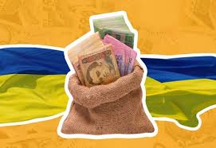
Показники міжбюджетних трансфертів у бюджеті Вербківської СТГ за 9 місяців 2025 року
Освітня субвенція – 23 419,6 тис. грн;
Субвенція на надання державної підтримки особам з особливими освітніми потребами – 78,7 тис. грн;
Субвенція з ДБ МБ на реалізацію публічного інвестиційного проекту на забезпечення якісної, сучасної та доступної загальної середньої освіти `НУШ` - 507,2 тис. грн;
Субвенція на здійснення доплат педагогічним працівникам закладів загальної середньої освіти -1850,4 тис. грн;
Субвенція з державного бюджету місцевим бюджетам на покращення якості гарячого харчування та фінансування харчування учнів початкових класів закладів загальної середньої освіти – 139,7 тис.грн.
Державний
бюджет
25 995,6 тис. грн.
Інші субвенції з місцевого бюджету (кошти Богданівської СТГ, Троїцької СТГ, обласного бюджету) – 6765,9 тис. грн;
Субвенція на забезпечення діяльності фахівців із супроводу ветеранів війни – 215,0 тис. грн;
Субвенція з МБ на реалізацію публічного інвестиційного проекту із виплати грошової компенсації за належні для отримання жилі приміщення для сімей осіб, визначених пунктами 2-5 частини першої статті 10-1 Закону України `Про статус ветеранів – 1728,3 тис. грн.
Місцевий бюджет
8 709,1 тис. грн.
ВСЬОГО
34 704,7 ТИС.ГРН

Slide 6
Структура податку на доходи фізичних осіб за 9 місяців 2024 -2025 років

Slide 7

Структура надходжень акцизного податку за 9 місяців 2025 року
Тютюн 89,6 тис. грн.
Алкоголь 318,1 тис. грн.
407,7 тис. грн
(+105,7 тис. грн до 9 місяців 2024 року)

Slide 8










Структура єдиного податку за 9 місяців 2024 -2025 років
16 209,7 тис. грн (+7 160,3 тис. грн до
9 місяців 2024 року)
З сільськогосподарських
товаровиробників 13 262,7 тис. грн.
З фізичних осіб 2 747,2 тис. грн.
З юридичних осіб 199,8 тис. грн.
+6 660,6 тис. грн
до 9 місяців 2024 р
+458,2 тис. грн
до 9 місяців 2024 р
+ 41,5 тис. грн
до 9 місяців 2024 р

Slide 9
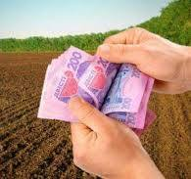

Структура земельного податку та орендної плати за 9 місяців 2025 року
Орендна плата
з юридичних осіб
6 862,1 тис. грн
9052,3 тис. грн (+1 372,5 тис. грн до 9 місяців 2024 року або 117,9%)
Земельний
податок з юридичних осіб 699,5 тис. грн
Орендна плата з фізичних осіб 307,6 тис. грн
Земельний податок з фізичних осіб
1183,0 тис. грн

Slide 10


Структура власних надходжень спеціального фонду бюджету Вербківської СТГ за 9 місяців 2025 року
Спеціальний фонд
2 026,6 тис. грн
(99,8% до плану)
(- 9 557,9 тис. грн до
9 місяців 2024 року)
Екологічний податок
1 272,7 тис. грн 96,9% (-108,7 тис. грн)
Власні надходження бюджетних установ 729,6 тис. грн (101,6%) (- 9 472,6 тис. грн)
Грошові стягнення за шкоду навколишньому середовищу 24,3 тис. грн. (+23,3 тис. грн.)

Slide 11
Виконання видаткової частини бюджету Вербківської СТГ за 9 місяців2024 - 2025 роки
тис. грн.
Всього видатки:
9 місяців 2024 року – 176 669,4
9 місяців 2025 року – 186 309,3
збільшення видатків:
+ 9 639,9
+41 630,0

Slide 12
Виконання видаткової частини загального фонду бюджету за галузевою ознакою за 9 місяців 2025 року, тис. грн

Slide 13
Структура видатків загального фонду бюджету за 9 місяців 2025 року за економічною ознакою

Slide 14



Видатки загального фонду бюджету по галузі “Охорона здоров'я” за 9 місяців2025 року
Щомісячне преміювання – 3 664,3 тис. грн;
Оплата енергоносіїв – 1 040,1 тис. грн;
Медикаменти – 389,5 тис. грн;
Продук ти харчування – 329,7 тис. грн;
Оплата послуг (крім комунальних) – 305,3 тис. грн;
Пільгові медикаменти – 208,7 тис. грн;
Придбання ПММ- 99,1 тис.грн
Первинна медична допомога
Населенню
6 036,7 тис. грн.
Преміювання до Дня медпрацівника – 484,2 т.грн
Оплата енергоносіїв – 3 670,6тис. грн;
Медикаменти – 986,7 тис. грн;
Продукти харчування – 1 031,2 тис. грн;
Оплата послуг (крім комунальних) – 530,0 тис. грн;
Навчання працівників – 14,2 тис. грн;
Виплата пенсій – 57,6 тис. грн;
Придбання ПММ – 710,1 тис.грн
ВЕРБКІВСЬКА СТГ 3 295,1 тис. грн
БОГДАНІВСЬКА СТГ 2 824,6 тис. грн
ТРОЇЦЬКА СТГ 1 364,9 тис. грн
Вторинна медична
допомога
населенню
7 484,7 тис. грн.

Slide 15

Видатки загального фонду бюджету по галузі “Освіта” за 9 місяців 2025 року
6 765,8
тис. грн.
Дошкільна освіта (утримання 2 комунальних закладів дошкільної освіти, 122 вихованця)
40 469,9
тис. грн.
Загальна середня освіта (утримання 1 гімназії та 3 ліцеїв, 819 учнів).
Позашкільна освіта (утримання 1 комунального закладу позашкільної освіти: КЗПО ”ЦТДЮ Сузір’я“ – 23 гуртка, відвідує 608 вихованців)
2215,9
тис. грн.
Інші програми та заходи у сфері освіти (одноразова грошова допомога дітям-сиротам, яким виповнилося 18 років та випускникам закладів освіти (4 особи))
59,3
тис. грн.

Slide 16













Видатки загального фонду по галузі “Соціальний захист та соціальне забезпечення” за 9 місяців 2025 року
Утримання “ Центру надання соціальних послуг ” – 3 021,3тис. грн.
ЗП фахівця із супроводу ветеранів війни – 137,2 тис. грн.
Матеріальна допомога учасникам бойових дій в Афганістані (28) – 28 тис. грн;
Учасникам ЧАЕС (15) – 15,0 тис. грн.
Соціальні послуги громадянам, які не здатні до
самообсл-ня 333,3 тис. грн.
Оздоровлення дітей в “Шаяни” (29) - 678,4 т.грн
Матеріальна допомога мешканцям, що опинилися в СЖО (216) – 866,0 тис. грн;
Пільгові категорії населення (76) - 303,0 тис. грн;
Онкохворі (105) – 787,5 тис. грн;
Спецхарчування (1) – 94,1 тис. грн.
Придбано продовольчих наборів (11) – 7,1 тис. грн.
Допомога на ремонт будинків (1)-20,0 тис.грн;
на пошкоджене майно (7)-115,0 тис.грн

Slide 17

Видатки загального фонду по галузі “Соціальний захист та соціальне забезпечення” за 9 місяців 2025 року
Членам сім'ї загиблого (4) – 400,0 тис.грн; оздоровлення військовослужбовців
(24) – 360,0 тис.грн;
на соціально-побутові потреби
(33) – 330,0 тис. грн;
цільова (270) – 2 730,0 тис. грн;
зниклі безвісти (3) – 300,0 тис. грн.
Оплата послух поховання безрідних (3) та військовослужбовців (5) -119,7 тис. грн;
на встановлення пам’ятника (2) – 123,0 тис. грн
Особи з інвалідністю звільнені за станом здоров’я, члени сім’ї полонених (16) – 160,0 тис. грн;
звільнених з полону (2)-200,0 тис.грн;
оздоровлення дітей (8) – 32,0 тис.грн

Slide 18

Видатки загального фонду по заходам державної політики з питань дітей за 9 місяців 2025 року
День родини
До нового навчального 2025-2026 року
День захисту дітей
Придбання постільної білизни дітям сиротам (27) – 23,8 тис. грн
Придбання канцтоварів (43) – 39 тис.грн
Подарунки (44) – 29,3 тис.грн:
діти сироти, діти загиблих воїнів, діти які опинилися в СЖО

Slide 19








Видатки загального фонду бюджету по галузі “Культура та мистецтво” за 9 місяців 2025 року
Сільські бібліотеки
(5 філій)
719,7 тис. грн
Центр культури та
дозвілля (5 філій)
2700,8 тис. грн.
Історико - краєзнавчий музей
250,1 тис. грн.
Інші заходи в галузі
культури і мистецтва 214,1 тис. грн

Slide 20



Видатки загального фонду бюджету по галузі “Фізична культура і спорт” за 9 місяців 2025 року
Досягнення по кікбоксингу:
1 місце – 42 учасники
2 місце – 11 учасників
3 місце – 6 учасників
Утримання 2 ФСК :
в с. В’язівок “Факел” та
в с. Вербки “Юніор”
145 вихованців
871,5 тис. грн.

Slide 21





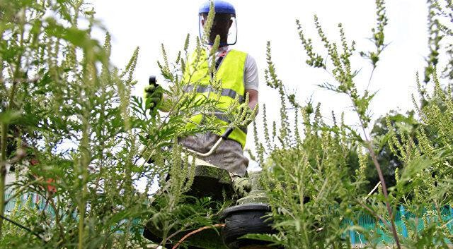

Видатки загального фонду бюджету по галузі “Житлово-комунальне господарство”
за 9 місяців 2025 року
Підтримка підприємств ЖКГ (фінансова підтримка КП “Благоустрій жителів села” ВСР)
9 001,7
тис. грн.
Благоустрій населених пунктів (вуличне освітлення –
1 816,4 тис. грн); заходи, пов’язані з поліпшенням питної води – 1 286,7 тис. грн.
3 576,8
тис. грн.

Slide 22



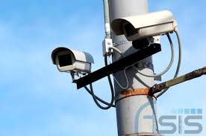
Інші видатки загального фонду бюджету Вербківської СТГ за 9 місяців 2025 року
“Інша діяльність”
3 278,0 тис. грн (утримання місцевої пожежної охорони)
“Інша діяльність”
69,4 тис. грн (заходи Програми громадського порядку)

Slide 23

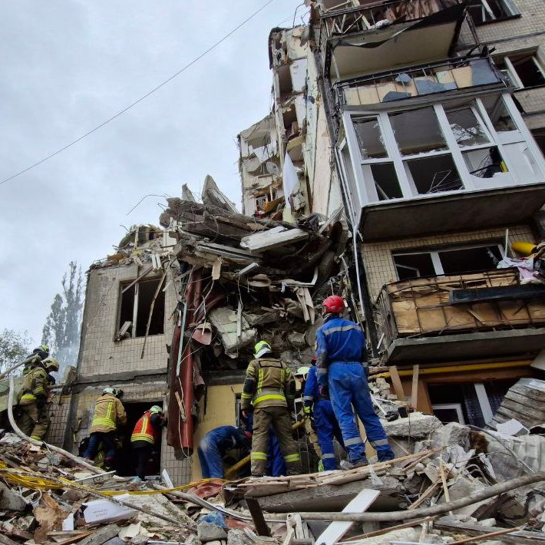
Інші видатки загального фонду бюджету Вербківської СТГ за 9 місяців 2025 року
“Здійснення заходів із землеустрою”
27,4 тис. грн (проведена інвентаризація 4 земельних ділянок)
Членські внески до асоціацій ОМС 58,8 тис. грн
Інші заходи 2,5 тис.грн (обстеження зруйнованих будинків)

Slide 24
Видатки спеціального фонду бюджету за 9 місяців 2025 року
За рахунок коштів,
отриманих як
плата за послуги – 17,9 тис. грн
За рахунок благодійних
внесків, грантів, дарунків –
994,9 тис. грн
на харчування учнів ЗЗСО – 602,9 тис. грн;
на проведення додаткових психолого-педагогічних і корекційно-розвиткових занять – 10,1 тис.грн
реалізація ПІП із виплати грошової компенсації за належні для отримання жилі приміщення для сімей осіб, визначених в ЗУ “Про статус ветеранів війни”– 1 728,3 тис.грн
Субвенції – 2 341,3 тис. грн

Slide 25
Видатки спеціального фонду бюджету за 9 місяців 2025 року
ПКД,експертиза та роботи по “Капітальний ремонт зовнішніх мереж теплопостачання Кочерезького ліцею” – 1 453,8 тис. грн;
виконані роботи по “Капітальний ремонт внутрішніх мереж теплопостачання будівлі Олександрівської гімназії “– 1466,9 тис.грн;
розроблено ПКД «Реконструкція вузла обліку газу в котельні В`язівоцького ліцею» - 98,8 тис.грн;
- Нове будівництво свердловини на території В’язівоцького ліцею – 224,2 тис. грн;
коригування ПКД по пожежній безпеці КНП “ПЦРЛ”
– 99,8 тис. грн;
за ПКД “Нове будівництво споруди бюветного комплексу
с. В’язівок” – 99,3 тис. грн.
розроблено технічні документації з НГО земель: с. Нові Вербки, с. Сергіївка, с. Оленівка, с. Свідівок,
с. Олександрівка – 95,0 тис.грн.
придбання стоматологічної установки – 515,0 тис. грн;
- придбання глибоководних насосів – 56,8 тис. грн;
придбання саджанців – 20,0 тис. грн;
придбання дитячого майданчика – 400,0 тис.грн;
комп”ютерна та оргтехніка – 117,9 тис.грн;
придбання гардин, насоса для ЗЗСО та ДЗ – 101,5 тис.грн
Капітальні видатки – 4 749 тис. грн:

Slide 26

Міжбюджетні трансферти з бюджету за 9 місяців 2025 року
виконання заходу
«Програми забезпечення громадського порядку
та громадської безпеки на території Дніпропетровської області
на період до 2025 року – 1 541,3 тис. грн;
на забезпечення поповнення регіонального матеріального резерву
для запобігання та ліквідації надзвичайних ситуацій – 23,8 тис. грн;
для КУ “Обласний центр екстреної медичної допомоги
та медицини катастроф” ДОР – 80,0 тис.грн.
ОБЛАСНИЙ БЮДЖЕТ

Slide 27
Міжбюджетні трансферти з бюджету за 9 місяців 2025 року
ДЕРЖАВНИЙ БЮДЖЕТ
9 917,4 тис.грн

Slide 28






Міжбюджетні трансферти за 9 місяців 2025 року
ІНШІ МІСЦЕВІ БЮДЖЕТИ
-Павлоградська МТГ для ЦСПД “Моя родина” – 222,6 тис. грн;
-Богданівська СТГ для КНП “ЦПМСД” БСР – 175,5 тис. грн;
-Троїцька СТГ для КЗ “ЦНСП” ТСР – 2 164,2 тис. грн;
-Межиріцька СТГ на освітні послуги в галузі культури та мистецтва – 186,5 тис. грн.

Slide 29







Обсяг заборгованості за 9 місяців 2025 року
На 01 жовтня 2024 року На 01 жовтня 2025 року
Загальний фонд
кредиторська – 1264,9 тис. грн
Загальний фонд:
дебіторська –0,1 тис. грн;
кредиторська – відсутня.
Спеціальний фонд:
дебіторська – 570,1 тис. грн
(в т.ч. прострочена - 570,1 тис. грн);
кредиторська – 4154,1 тис. грн
Спеціальний фонд:
дебіторська - 624,6 тис. грн
(в т.ч. прострочена - 570,1 тис. грн);
кредиторська – 1 814,2 тис. грн

Slide 30

ПРАЦЮЄМО НА ПЕРЕМОГУ
АБИ МАТИ МОЖЛИВІСТЬ
ГІДНО ЖИТИ І РОЗВИВАТИСЯ!
ДЯКУЮ ЗА УВАГУ!

